Slide 1
第五章 锁存器和触发器
5.1 双稳态存储单元电路
5.2 锁存器
5.3 触发器的电路结构与工作原理
5.4 触发器的逻辑功能

Slide 2
概述
组合逻辑电路：
无记忆功能，仅由门电路构成
数字系统
时序逻辑电路：
有记忆功能，构成基本单元是触发器和锁存器
触发器：能够存储1位二值信号的基本单元电路，是具有记忆功能的基本逻辑单元。输出状态不只与现时的输入有关，还与原来的输出状态有关。
触发器的功能特点：
形象地说，它具有“一触即发”的功能。在输入信号的作用(触发)下，它能够从一种状态 (0或1)立即转变成另一种状态 (1 或0)。

Slide 3


锁存器与触发器
共同点：具有0 和1两个稳定状态，一旦状态被确定，就能自行保持。一个锁存器或触发器能存储一位二进制码。
不同点：
锁存器---对脉冲电平敏感的存储电路，在特定输入脉冲电平作用下改变状态。
触发器---对脉冲边沿敏感的存储电路，在时钟脉冲的上升沿或下降沿的变化瞬间改变状态。
CP
CP

Slide 4
一、基本要求
1、有两个稳定的状态(0、1)，以正确表征存储内容；
2、能够接收、保存和输出信号。
二、分类
按功能分类：有R-S触发器、D型触发器、JK触发器、T型等；
按触发方式分类：有电平触发方式、主从触发方式和边沿触发方式 。

Slide 5
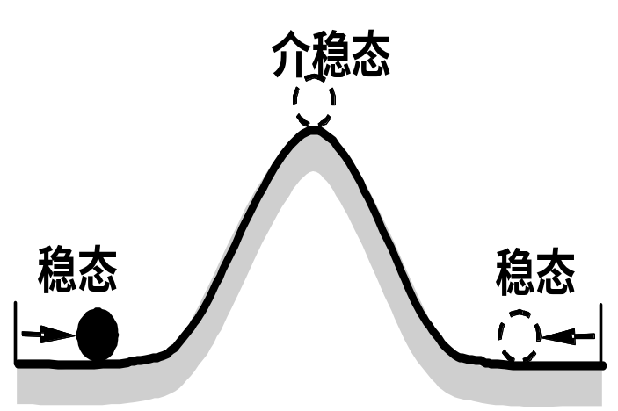
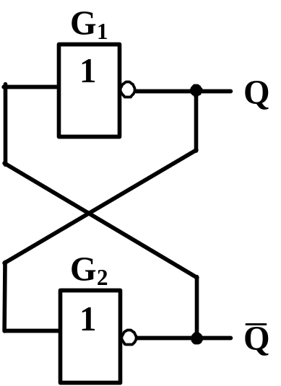
5.1 双稳态存储单元电路
5.1.1 双稳态的概念

Slide 6
5.1.2 双稳态存储单元电路
1. 电路结构
反馈
电路有两个互补的输出端
Q端的状态定义为电路输出状态。

Slide 7
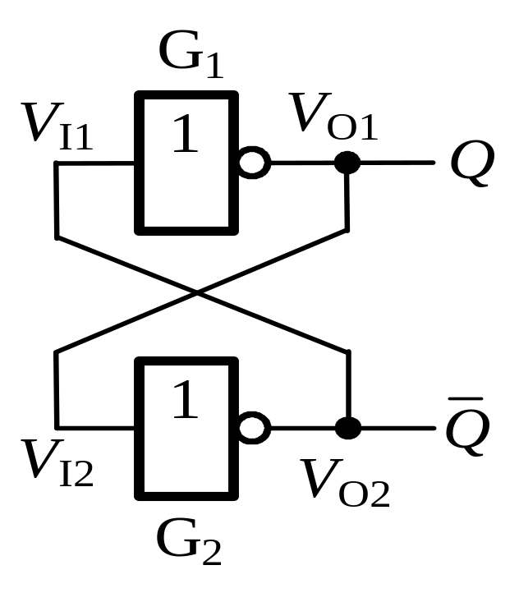
2、数字逻辑分析
——电路具有记忆1位二进制数据的功能。
如 Q = 1
如 Q = 0
0
1
1
1
0
0
1
0
0
1

Slide 8
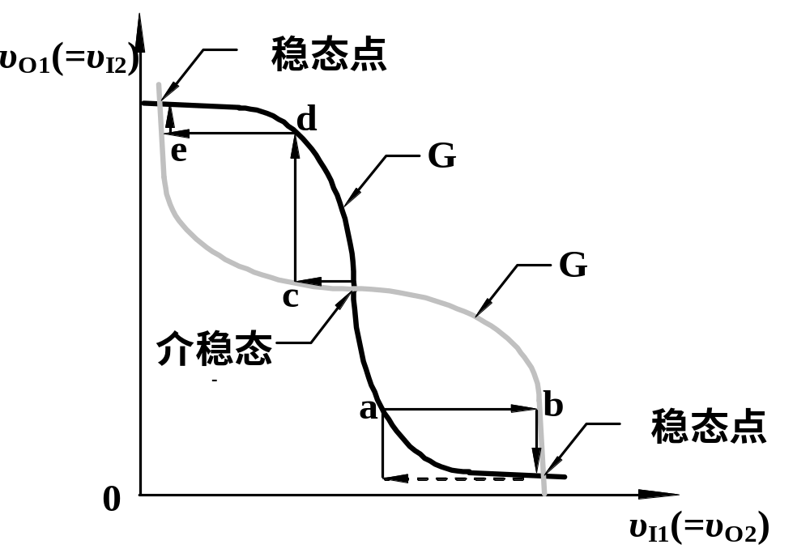
3. 模拟特性分析
υ _{O1} = υ _{I2}
υ _{I1} = υ_{O2}
图中两个非门的传输特性

Slide 9
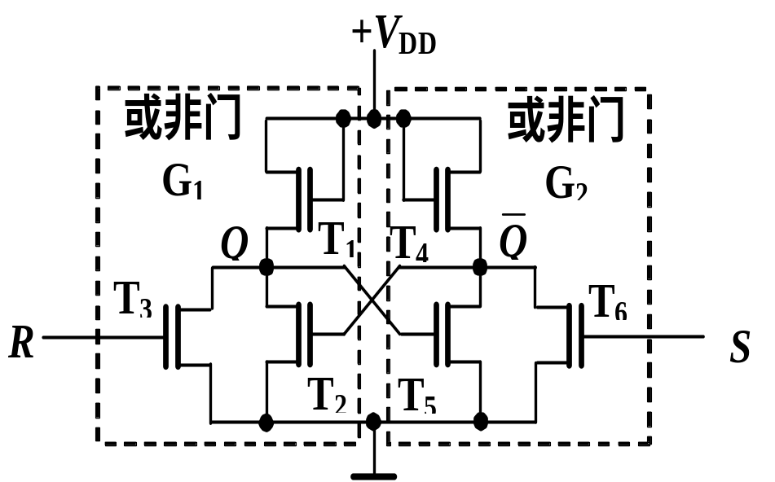
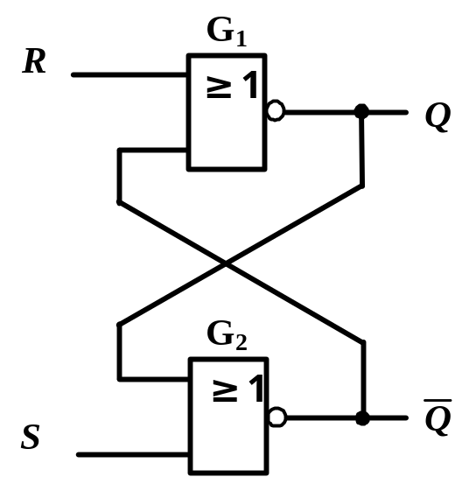
5.2 锁存器
5.2.1 SR 锁存器
1. 基本SR锁存器
1) 电路结构
初态：R、S信号作用前Q端的状态，初态用Q ^{n}表示。
次态：R、S信号作用后Q端的状态次态用Q ^{n+1}表示。

Slide 10

2) 工作原理
R=0、S=0
状态不变
0
0
0
0
1
1
0
1
0
0
若初态 Q ^{n} = 1
若初态 Q ^{n} = 0

Slide 11
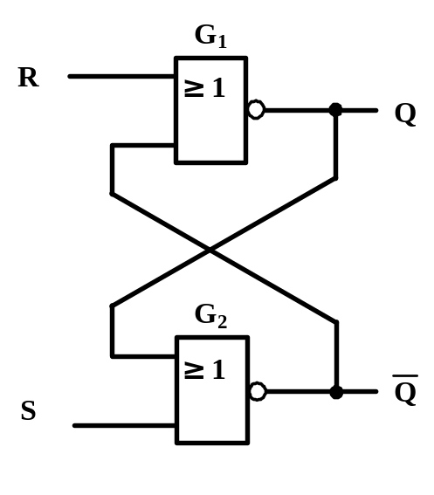
R=0、S=1
置1
无论初态Q ^{n}为0或1，锁存器的次态为为1态。 信号消失后新的状态将被记忆下来。
0
0
0
1
1
1
0
0
0
1
1
若初态 Q ^{n} = 1
若初态 Q ^{n} = 0

Slide 12
R=1 、 S=0
置0
无论初态Q ^{n}为0或1，锁存器的次态为0态。 信号消失后新的状态将被记忆下来。
1
1
0
0
1
0
1
1
1
0
0
若初态 Q ^{n} = 1
若初态 Q ^{n} = 0

Slide 13

S=1 、 R=1
状态不确定
无论初态Q ^{n}为0或1，触发器的次态 、 都为0 。
触发器的输出既不是0态，也不是1态
1
0
当S、R 同时回到0时，由于两个或非门的延迟时间无法确定，使得触发器最终稳定状态也不能确定。
0
约束条件: SR = 0
1

Slide 14
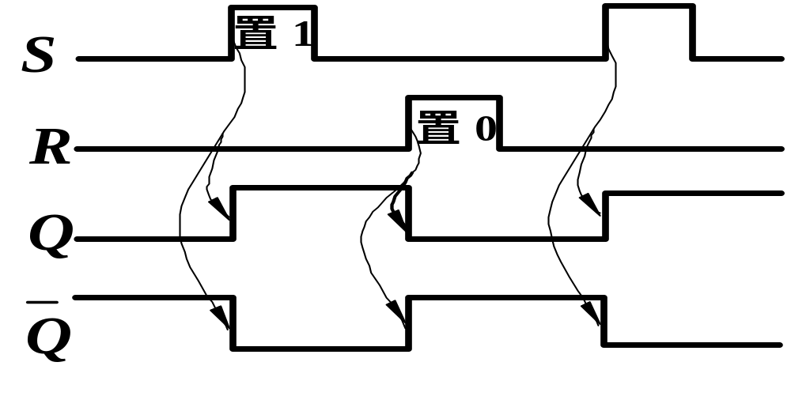
3）工作波形

Slide 15
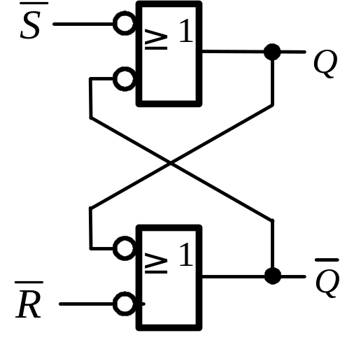



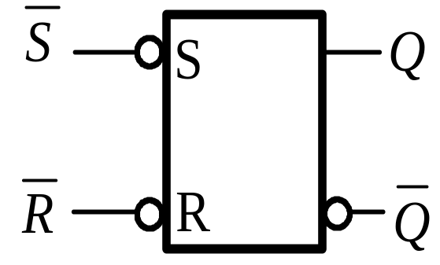
4）用与非门构成的基本SR锁存器
a.电路图
b.功能表
c.国标逻辑符号
、
Q
1
1
不变
不变
1
0
1
0
0
1
0
1
0
0
1
不定
约束条件: S R = 0

Slide 16
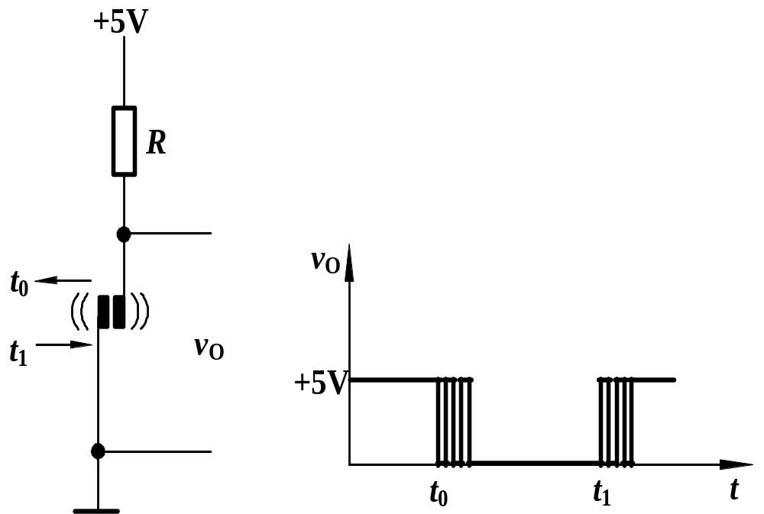
例 运用基本SR锁存器消除机械开关触点抖动引起的脉冲输出。

Slide 17
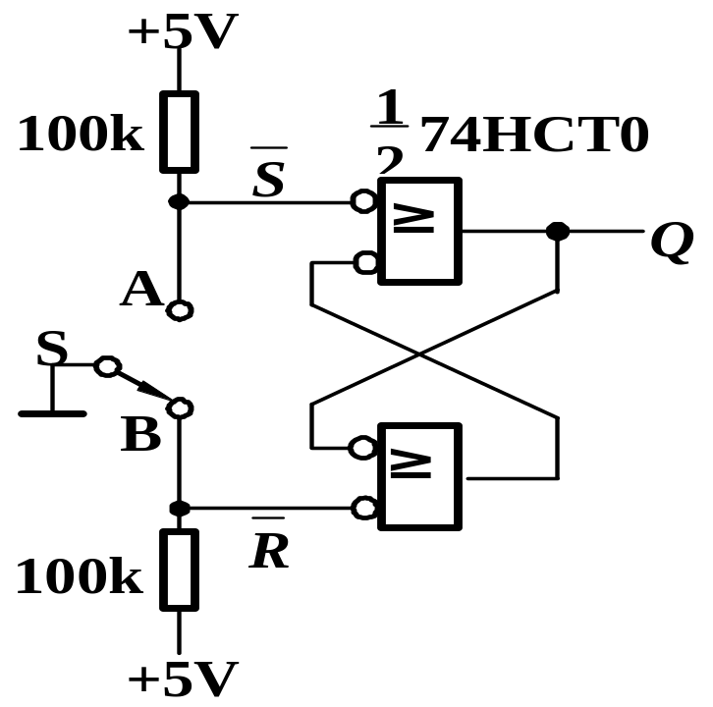
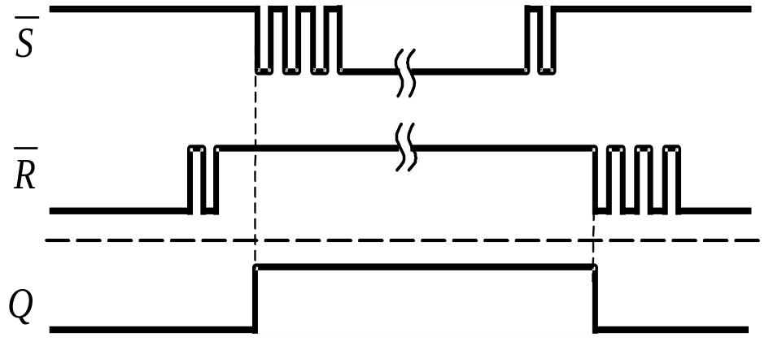

Slide 18
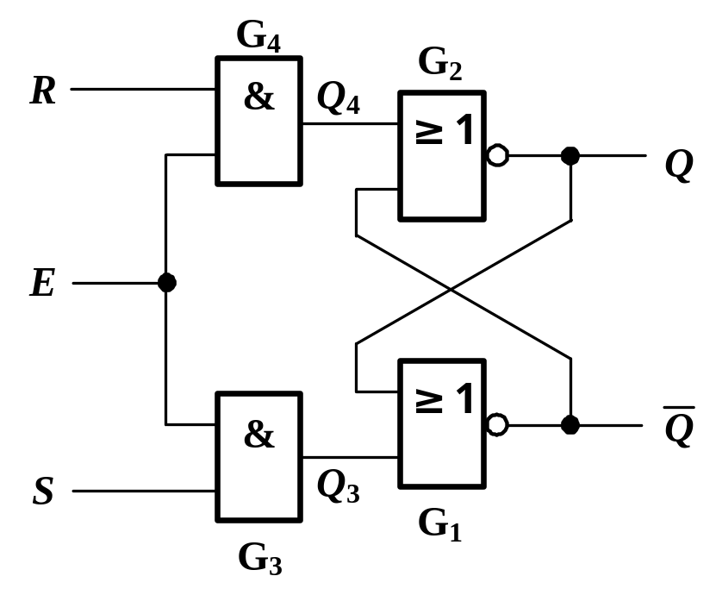
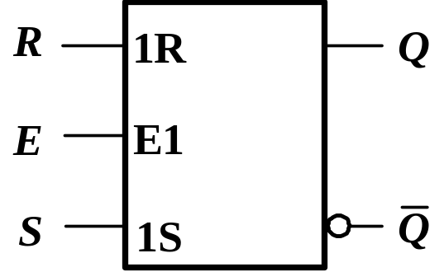
2. 逻辑门控SR锁存器
1) 电路结构
简单SR锁存器
国标逻辑符号
使能信号控制门电路

Slide 19

2）工作原理
E=0：
状态不变
E=1：
Q₃ = S
Q₄ = R
状态发生变化。
S=0，R=0：Q^{n+1}=Q^{n}
S=1，R=0：Q^{n+1}=1
S=0，R=1：Q^{n+1}=0
S=1，R=1：Q^{n+1}= Ф

Slide 20
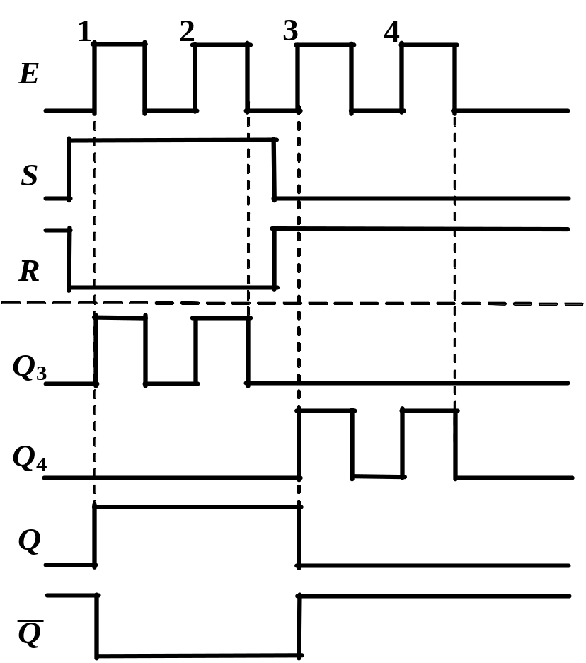
逻辑门控SR锁存器的E、S、R的波形如下图虚线上边所示，
锁存器的原始状态为Q = 0，
试画出Q₃、Q₄、Q和Q
的波形。

Slide 21
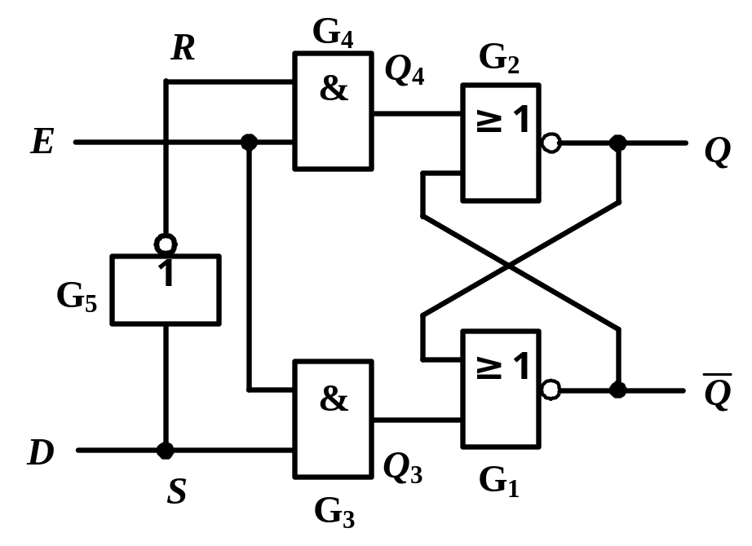
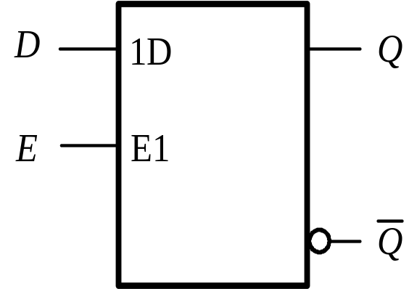
5.2.2 D 锁存器
1. 逻辑门控D锁存器
逻辑电路图
国标逻辑符号

Slide 22
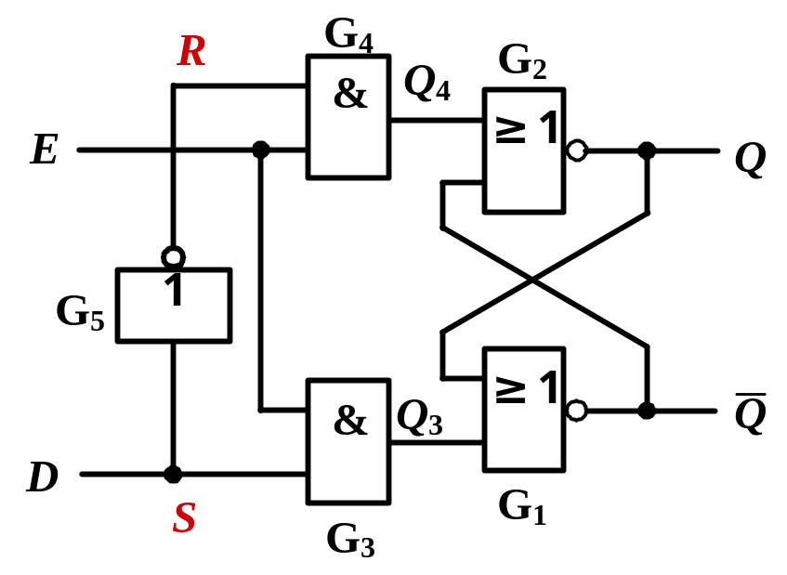
逻辑功能
D锁存器的功能表
=D
E
D
Q
Q
功能
0
×
不变
不变
保持
1
0
0
1
置0
= D
1
1
1
0
置1
E=0
不变
E=1
D=0
S =0 R=1
Q = 0
D=1
S =1 R=0
Q = 1

Slide 23
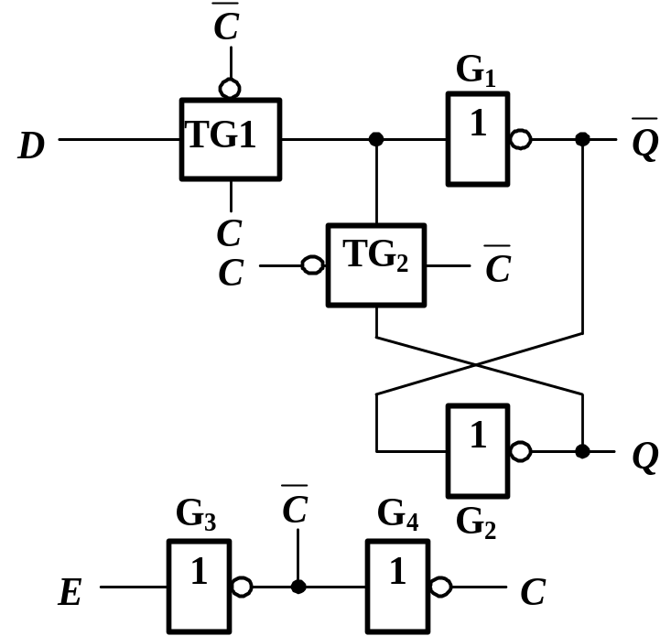
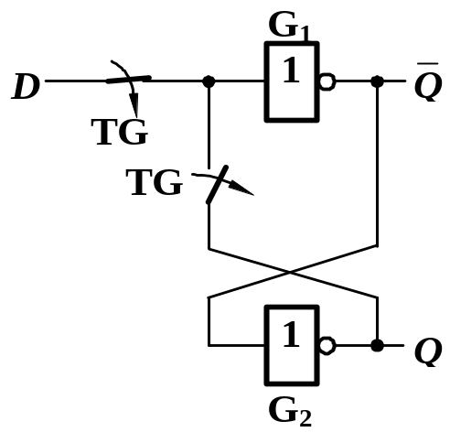
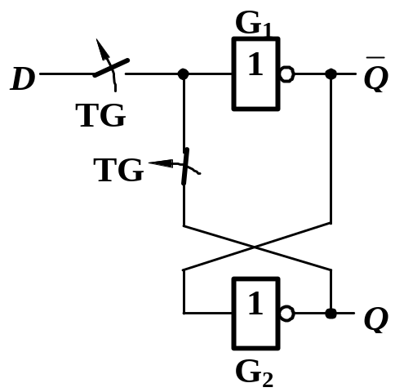
2. 传输门控D锁存器
(a) 电路结构
(b) E=1时
(c) E=0时
TG₁导通，
TG₂断开
TG₂导通，
TG₁断开
Q = D
Q 不变

Slide 24
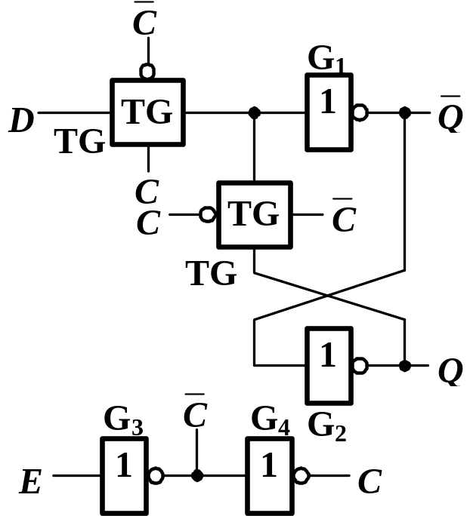
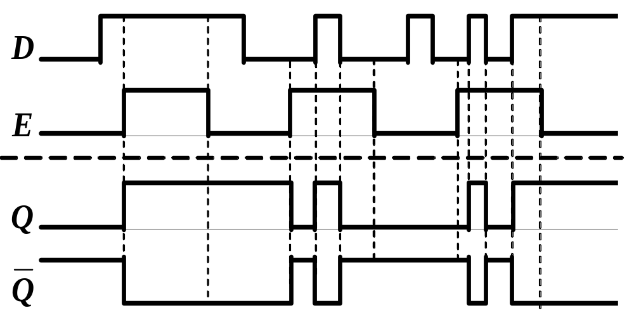
(c) 工作波形

Slide 25
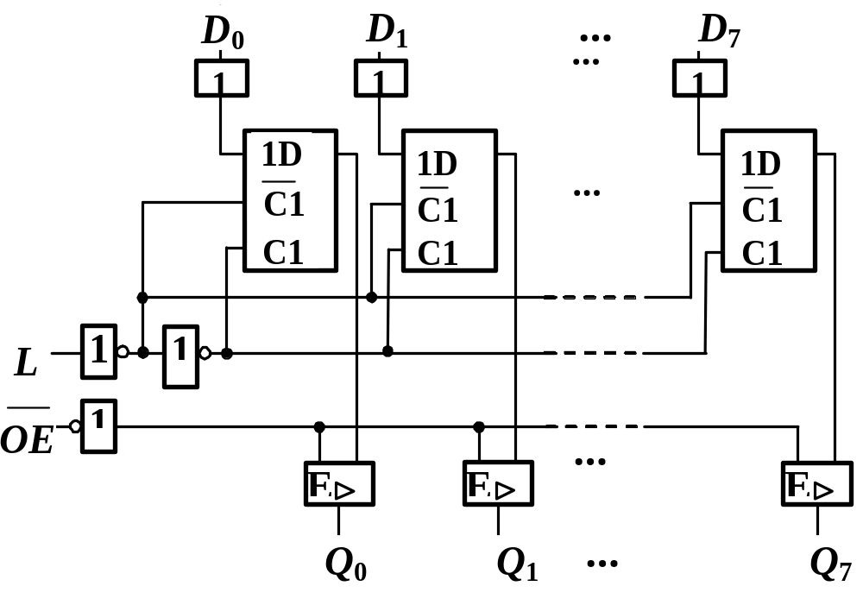
4. 典型集成电路
74HC/HCT373 八D锁存器
LE

Slide 26

74HC/HCT373的功能表
工作模式 | 输 入 |  |  | 内部锁存器 状 态 | 输 出
 |  | LE | D_{n} |  | Q_{n}
使能和读锁存器 （传送模式） | L | H | L | L | L
 | L | H | H | H | H
锁存和读锁存器 | L | L | L* | L | L
 | L | L | H* | H | H
锁存和禁止输出 | H | × | × | × | 高阻
 | H | × | × | × | 高阻
L*和H*表示门控电平LE由高变低之前瞬间D_{n}的逻辑电平。

Slide 27
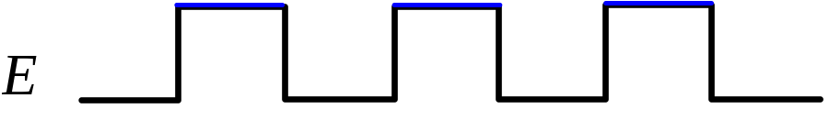
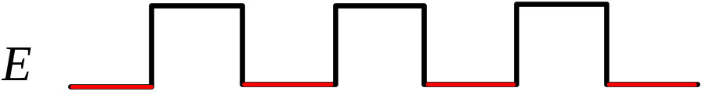
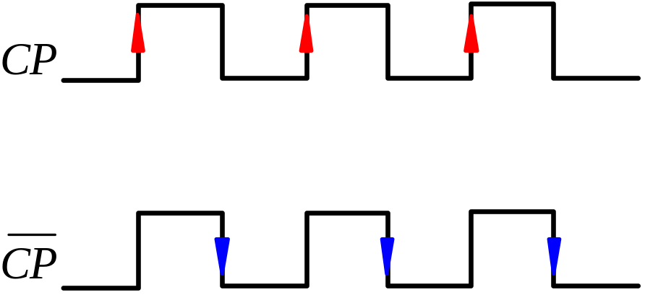
5.3 触发器的电路结构和工作原理
1. 锁存器与触发器
锁存器在E的高(低)电平期间对信号敏感
触发器在CP的上升沿(下降沿)对信号敏感
在VerilogHDL中对锁存器与
触发器的描述语句是不同的

Slide 28
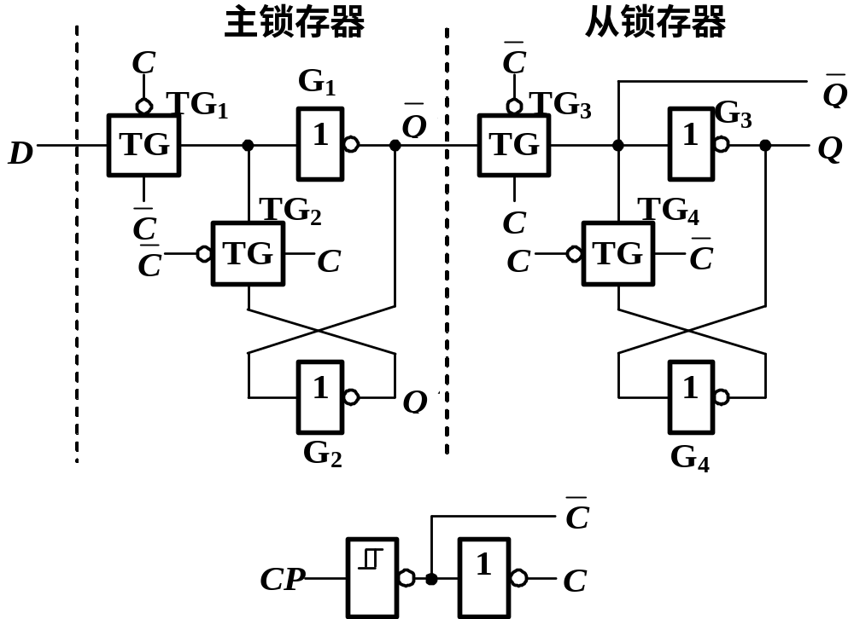
5.3 触发器的电路结构和工作原理
5.3.1 主从触发器
1. 电路结构
主锁存器与从锁存器结构相同
TG₁和TG₄的工作状态相同
TG₂和TG₃的工作状态相同

Slide 29
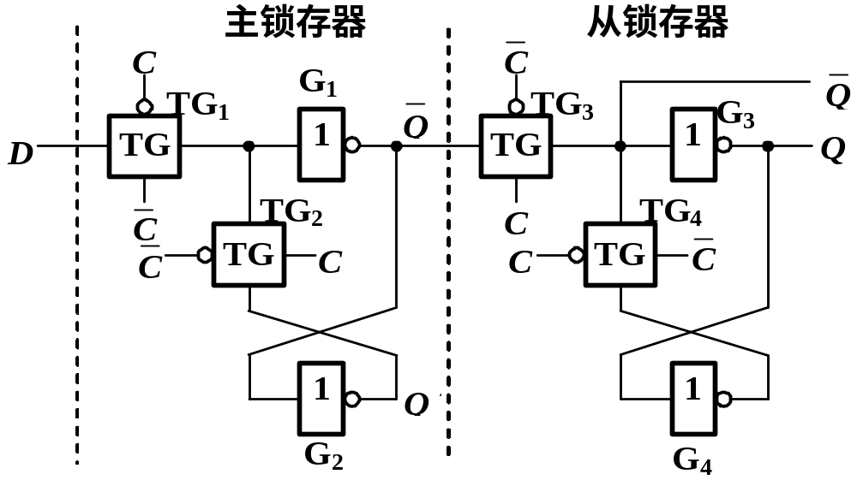

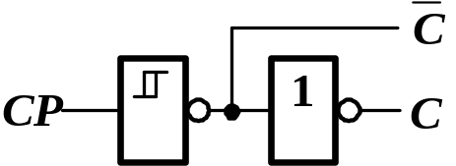
2. 由传输门组成的CMOS边沿D触发器
工作原理：
(1) CP=0时:
=1，C=0，
TG₁导通，TG₂断开——输入信号D 送入主锁存器。
Q′跟随D端的状态变化，使Q′=D。
TG₃断开，TG₄导通——从锁存器维持在原来的状态不变。

Slide 30
工作原理：
(2) CP由0跳变到1 :
=0，C=1，
TG₁断开，TG₂导通——输入信号D 不能送入主锁存器。
主锁存器维持原态不变。
TG₃导通，TG₄断开——从锁存器Q′的信号送Q端。
触发器的状态仅仅取决于CP信号上升沿到达前瞬间的D信号

Slide 31
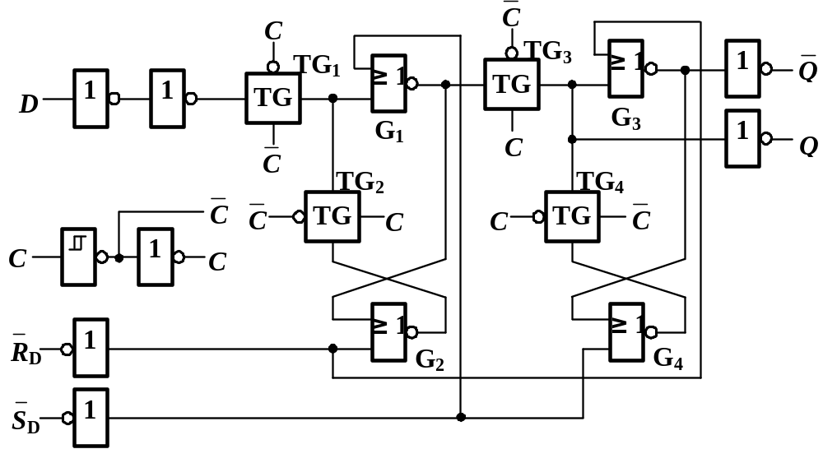
2. 典型集成电路
74HC/HCT74 中D触发器的逻辑图
。

Slide 32
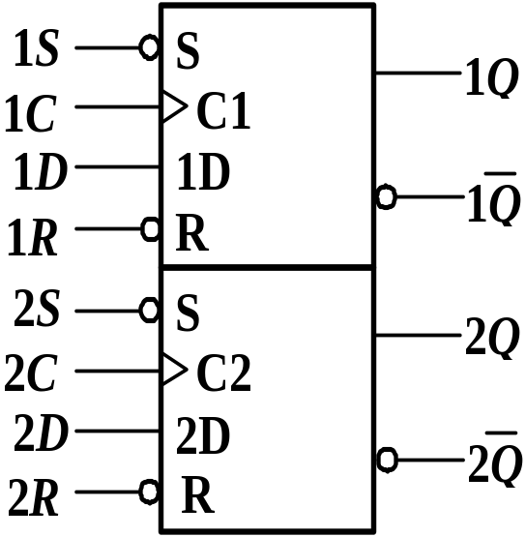



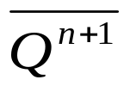
74HC/HCT74的逻辑符号和功能表
74HC/HCT74的功能表
输 入
输 出
CP
D
Q
L
H
×
×
H
L
H
L
×
×
L
H
L
L
×
×
H
H
CP
D
Q^{n+1}
H
H
↑
L
L
H
国标逻辑符号
H
H
↑
H
H
L
具有直接置1、直接置0，正边沿触发的D功能触发器

Slide 33
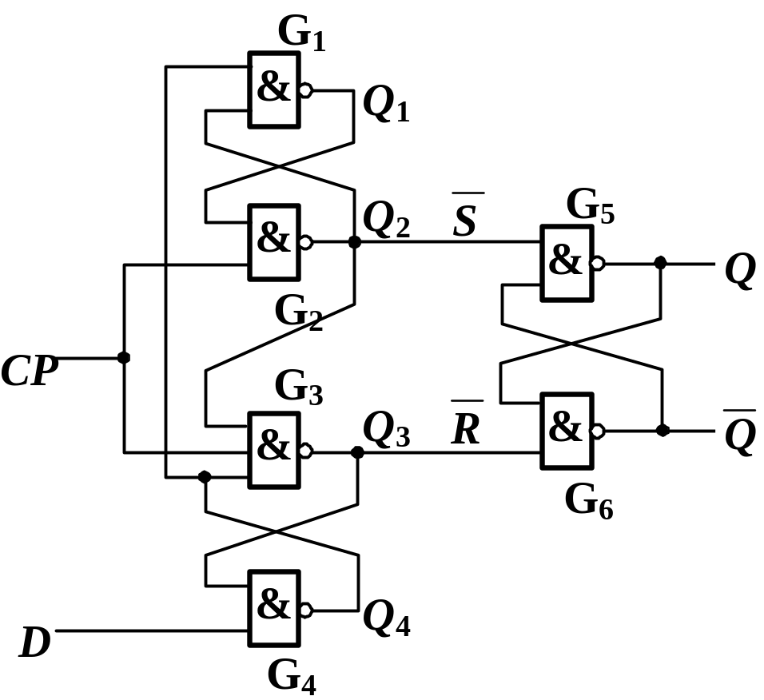


5.3.2 维持阻塞触发器
1. 电路结构与工作原理
响应输入D和CP信号
根据 确定触发器的状态
置0维持线

Slide 34
2、工作原理
CP = 0
G
&
Q
D
1
1
Q
1
S
G
Q₄= D
Q₁ = D
&
2
&
Q
5
0
G
Q^{n+1}=Q^{n}
C
P
2
G
&
Q
1
R
&
Q
3
3
G
D信号存于Q₄
6
&
Q
D
D
4
D 信号进入触发器,为状态刷新作好准备
4

Slide 35
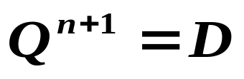
当CP 由0 跳变为1
在CP脉冲的上升沿，触法器按此前的D信号刷新
G
&
Q
D
1
1
Q
D
S
1
G
&
2
&
0
5
Q
G
C
P
2
G
Q
D
R
0
&
Q
1
&
3
3
G
6
0
&
Q
D
D
4
G
4

Slide 36
当CP =1
D信号不影响 、 的状态，Q的状态不变
置1维持线
G
&
Q
1
1
置0 阻塞线
G
0
Q
1
S
0
&
2
&
1
5
Q
G
C
P
2
1
G
&
Q
0
R
1
&
Q
3
3
G
&
Q
置1阻塞、置0维持线
D
4
G
在CP脉冲的上升沿到来瞬间使触发器的状态变化
4

Slide 37
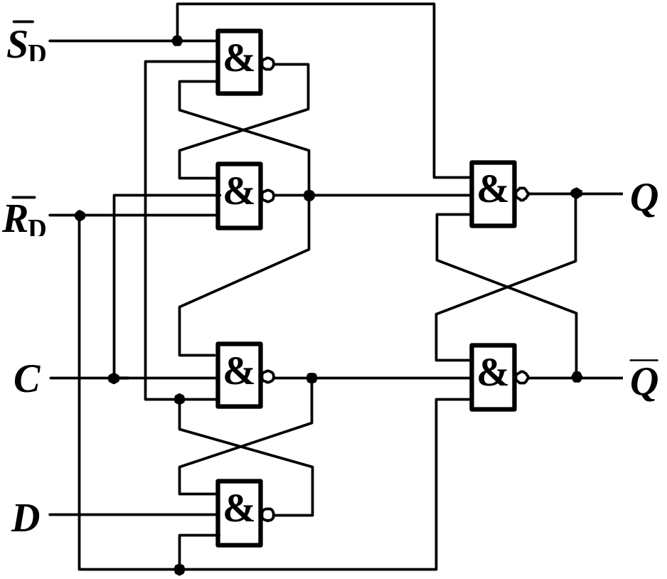
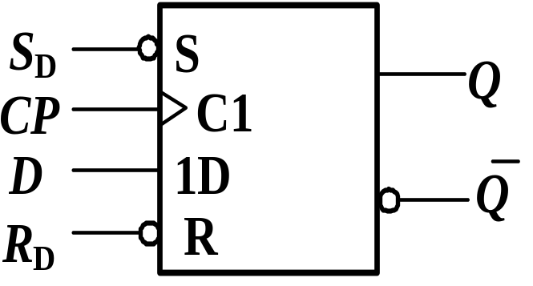
2. 典型集成电路-----74LS74

Slide 38
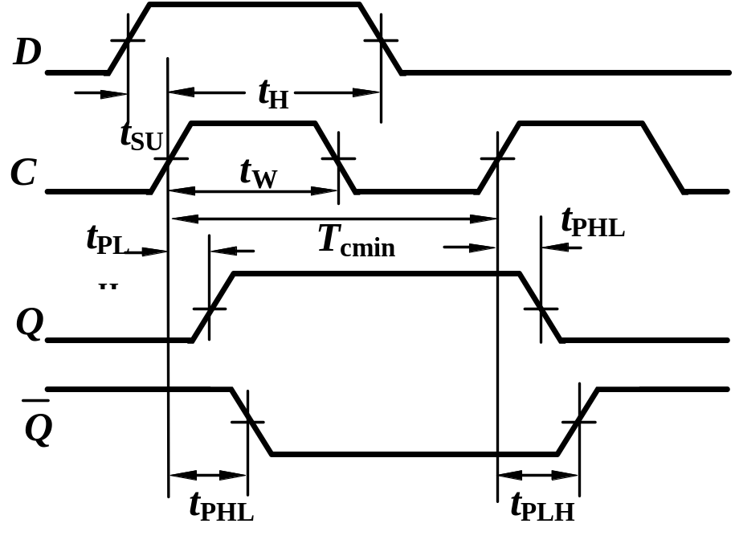
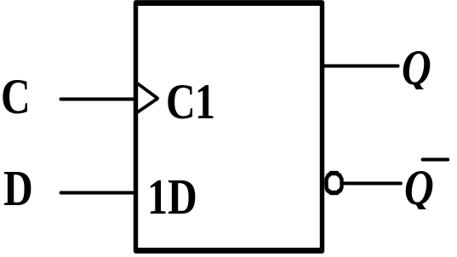
5.3.4 触发器的动态特性
动态特性反映其触发器对输入信号和时钟信号间的时间要求，
以及输出状态对时钟信号响应的延迟时间。
保持时间
脉冲宽度
建立时间
传输延时时间
传输延时时间

Slide 39
建立时间t_{SU ：}保证与D 相关的电路建立起稳定的状态，使触发器状态得到正确的转换。
保持时间t_{H} ：保证D状态可靠地传送到Q
触发脉冲宽度t_{W} ：保证内部各门正确翻转。
传输延迟时间t_{PLH}和t_{PHL} ：时钟脉冲CP上升沿至输出端新状态稳定建立起来的时间
最高触发频率f_{cmax} ：触发器内部都要完成一系列动作，需要一定的时间延迟，所以对于CP最高工作频率有一个限制。

Slide 40
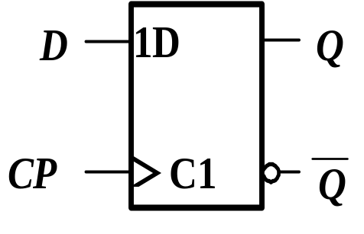
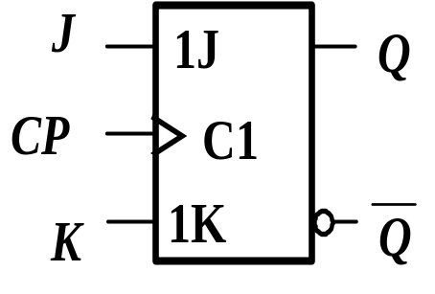
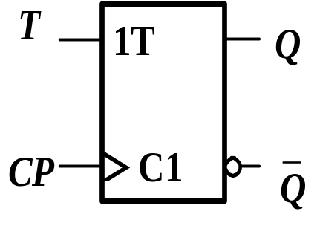
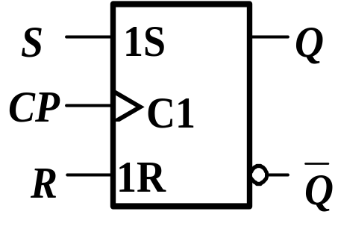
5.4 触发器的逻辑功能
不同逻辑功能的触发器国际逻辑符号
D 触发器
JK 触发器
T 触发器
RS 触发器

Slide 41
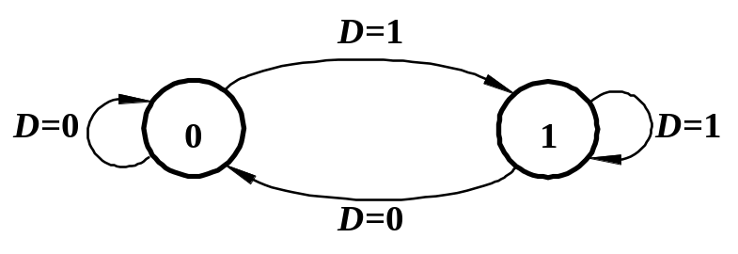
5.4.1 D 触发器
1. 特性表
Q^{n} | D | Q^{n+1}
0 | 0 | 0
0 | 1 | 1
1 | 0 | 0
1 | 1 | 1
2. 特性方程
Q^{n+1} = D
3. 状态图

Slide 42
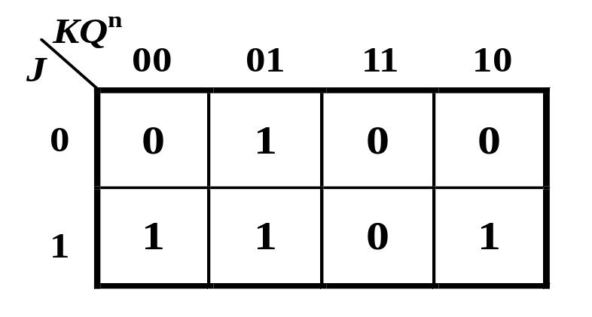
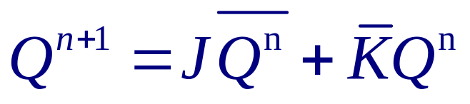
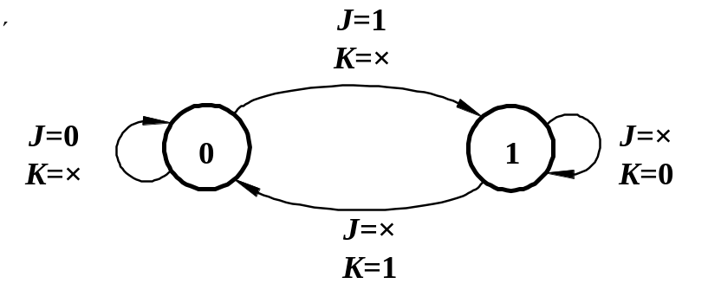
5.4.2 JK 触发器
2.特性方程
1.特性表
J
K
Q^{n}
Q^{n+11}
说 明
0
0
0
0
0
1
0
1
状态不变
0
0
1
1
0
1
0
0
置 0
3.状态转换图
1
1
0
0
0
1
1
1
置 1
1
1
1
1
0
1
1
0
翻 转

Slide 43
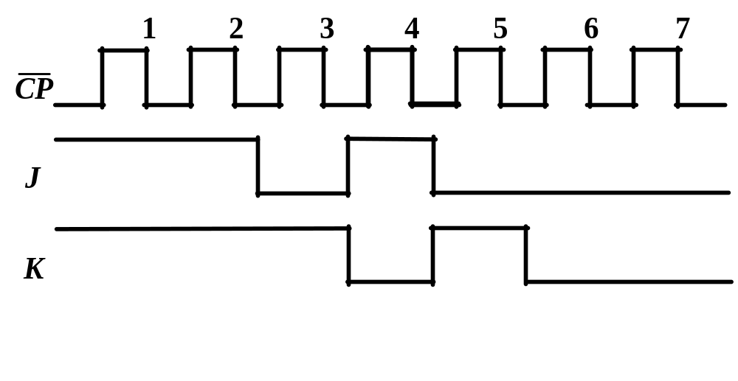
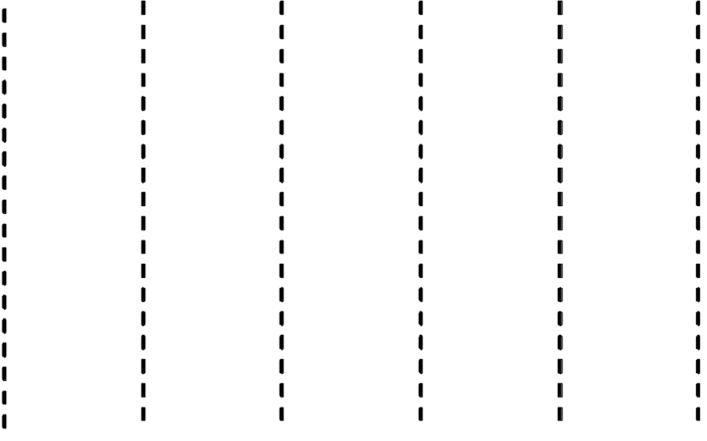
例5.4.1 设下降沿触发的JK触发器时钟脉冲和J、K信号的波形
如图所示试画出输出端Q的波形。设触发器的初始状态为0。

Slide 44





5.4.3 T触发器
特性表
逻辑符号
T
0
0
0
0
1
1
1
0
1
1
1
0
特性方程
状态转换图

Slide 45


4. T′触发器
国际逻辑符号
特性方程
时钟脉冲每作用一次，触发器翻转一次。

Slide 46


5.4.4 SR 触发器
1. 特性表
2. 特性方程
Q^{n} | S | R | Q^{n+1}
0 | 0 | 0 | 0
0 | 0 | 1 | 0
0 | 1 | 0 | 1
0 | 1 | 1 | 不确定
1 | 0 | 0 | 1
1 | 0 | 1 | 0
1 | 1 | 0 | 1
1 | 1 | 1 | 不确定
SR=0（约束条件）
3. 状态图

Slide 47



5.3.4 D触发器功能的转换
D 触发器构成 J K 触发器
J
D
组合
电路
Q^{n+1} = D
K

Slide 48





2. D 触发器构成 T 触发器
Q^{n+1} = D
T
D
组合
电路

Slide 49



3. D 触发器构成 T' 触发器
Q^{n+1} = D
CP
Q
二分频

Slide 50
小 结
锁存器和触发器都是具有存储功能的逻辑电路，是构成时序电路的基本逻辑单元。每个锁存器或触发器都能存储1位二值信息。
锁存器是对脉冲电平敏感的电路，它们在一定电平作用下改变状态。
触发器是对时钟脉冲边沿敏感的电路，它们在时钟脉冲的上升沿或下降沿作用下改变状态。
触发器按逻辑功能分类有D触发器、JK触发器、T（T'）触发器和SR触发器。它们的功能可用特性表、特性方程和状态图来描述。

Slide 51
作业：
P240 5.4.3 5.4.5

